Slide 1
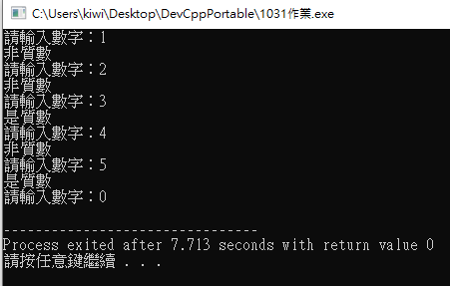
課堂實作
請設計一程式，判斷輸入是否為質數。
若為質數則輸出為"是"
若非質數則輸出為"否"
輸入0則離開程式

